Slide 1
KHỞI ĐỘNG

Slide 2







Nhạc nền
Notes:
Thầy cô có thể bật/tắt nhạc nền bằng cách nhấp vào biểu tượng Nốt nhạc.
Thầy cô nhấp vào BẮT ĐẦU hoặc nhấp trái chuột để vào phần câu hỏi.

Slide 3










Hình lập phương có mấy cạnh?
a
Âm thanh
khi chọn Đúng
10 cạnh
12 cạnh
Âm thanh
khi chọn Sai
14 cạnh
16 cạnh

Slide 4

Khi thực hiện phép tính nhân, ta tính từ …..
b
phải sang trái, từ trên xuống dưới.
phải sang trái, cao xuống thấp
trái sang phải, từ cao xuống thấp
phải sang trái, dưới lên trên

Slide 5


Bài 58: Luyện tập chung ( Tiết 2 – Trang 53)

Slide 6
YÊU CẦU CẦN ĐẠT
1
Thực hiện nhân, chia số có bốn chữ số với số có một chữ số
2
Củng cố kiến thức hình lập phương, khối lượng.

Slide 7


Slide 8
1
Đặt tính rồi tính.
9 362 : 9
1 214 x 6
2 790 : 3
912 x 7
Làm vở

Slide 9
1
Đặt tính rồi tính.
9 362 : 9
1 214 x 6
2 790 : 3
912 x 7
9 362
1 214
2 790
3
912
9
x
x
0 3
6
09
930
7
1 040
36
00
6384
7 284
0
02
2

Slide 10

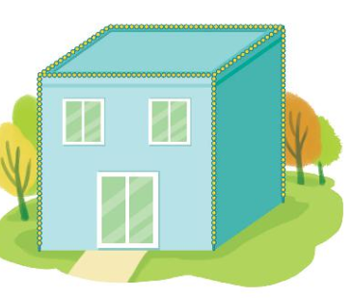
2
Số
?
Ở khu vui chơi, bác Nam muốn gắn các dây đèn dọc theo mỗi cạnh của ngôi nhà dạng khối lập phương, trừ những cạnh sát mặt đất. Mỗi cạnh cần gắn một dây đèn dài 450 cm.
?
Làm vào SGK
8
a) Bác Nam cần gắn tất cả dây đèn.
?
3600
b) Tổng độ dài các dây đèn đó là xăng – ti – mét.
450 x 8 = 3600 (cm)

Slide 11
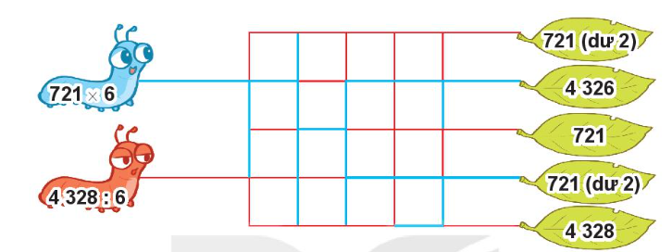
3
Mỗi chú sâu sẽ đi theo đường nào để đến chiếc lá là ngôi nhà của mình? Biết rằng mỗi chú sâu chỉ bò theo đường có màu trùng với màu của nó và sâu cũng chỉ bò đến chiếc lá ghi kết quả của phép tính trên mình chú sâu đó.

Slide 12
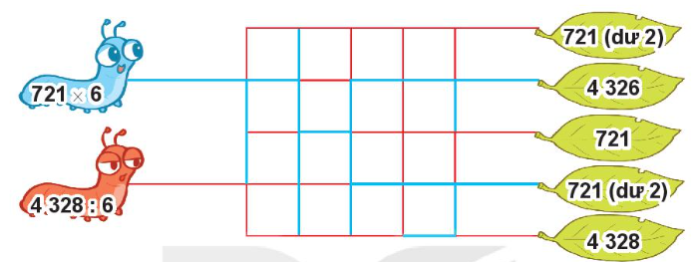
721
Các chú sâu đi theo đường sau:
x
6
43
6
2
4 328
6
1
2
2
7
1
0
8
2

Slide 13
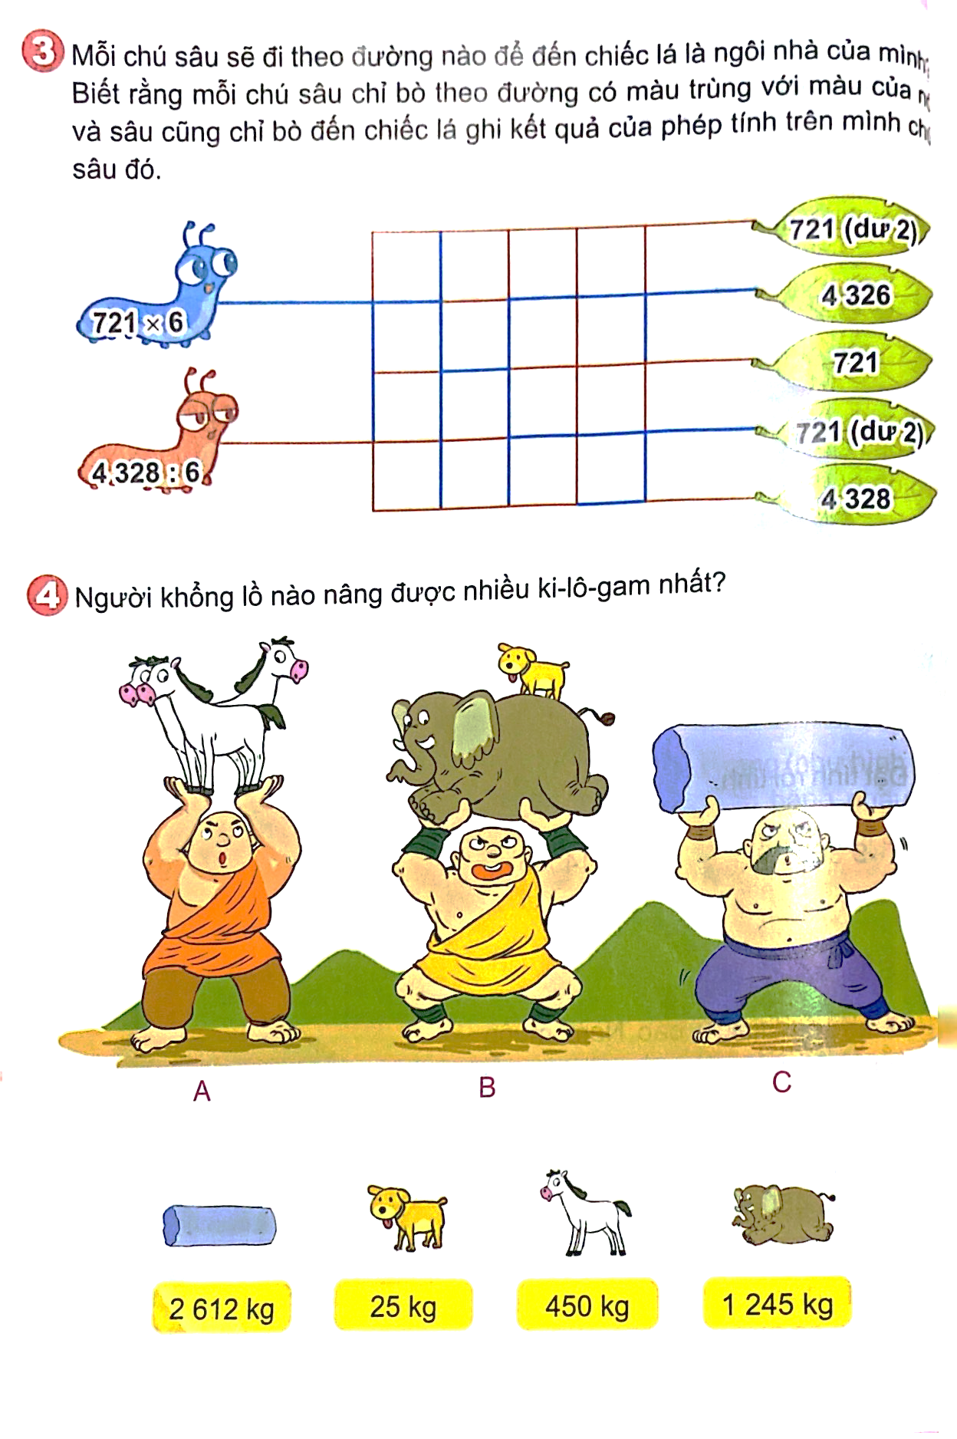
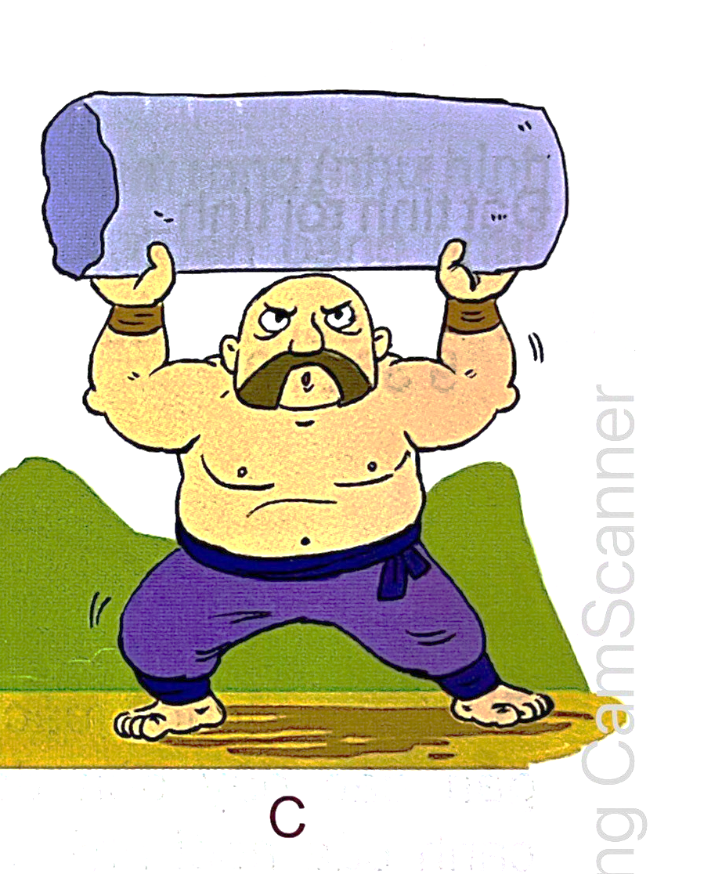
4
Người khổng lồ nào nâng được nhiều ki – lô – gam nhất?
2612 (kg)
450 x 3 = 1350 ( kg)
1245 + 25 = 1270 (kg)

Slide 14
YÊU CẦU CẦN ĐẠT
1
Thực hiện nhân, chia số có bốn chữ số với số có 1 chữ số
2
Củng cố kiến thức hình lập phương, khối lượng.

Slide 15
Tạm biệt
và
Hẹn gặp lại

